Slide 1
Ты строишь
(презентация к уроку в 1 классе)
Учитель изобразительного искусства ГОКУ «Санаторная школа-интернат №4»
Г.Усолье-Сибирское
Кобылкина Г.В.

Slide 2
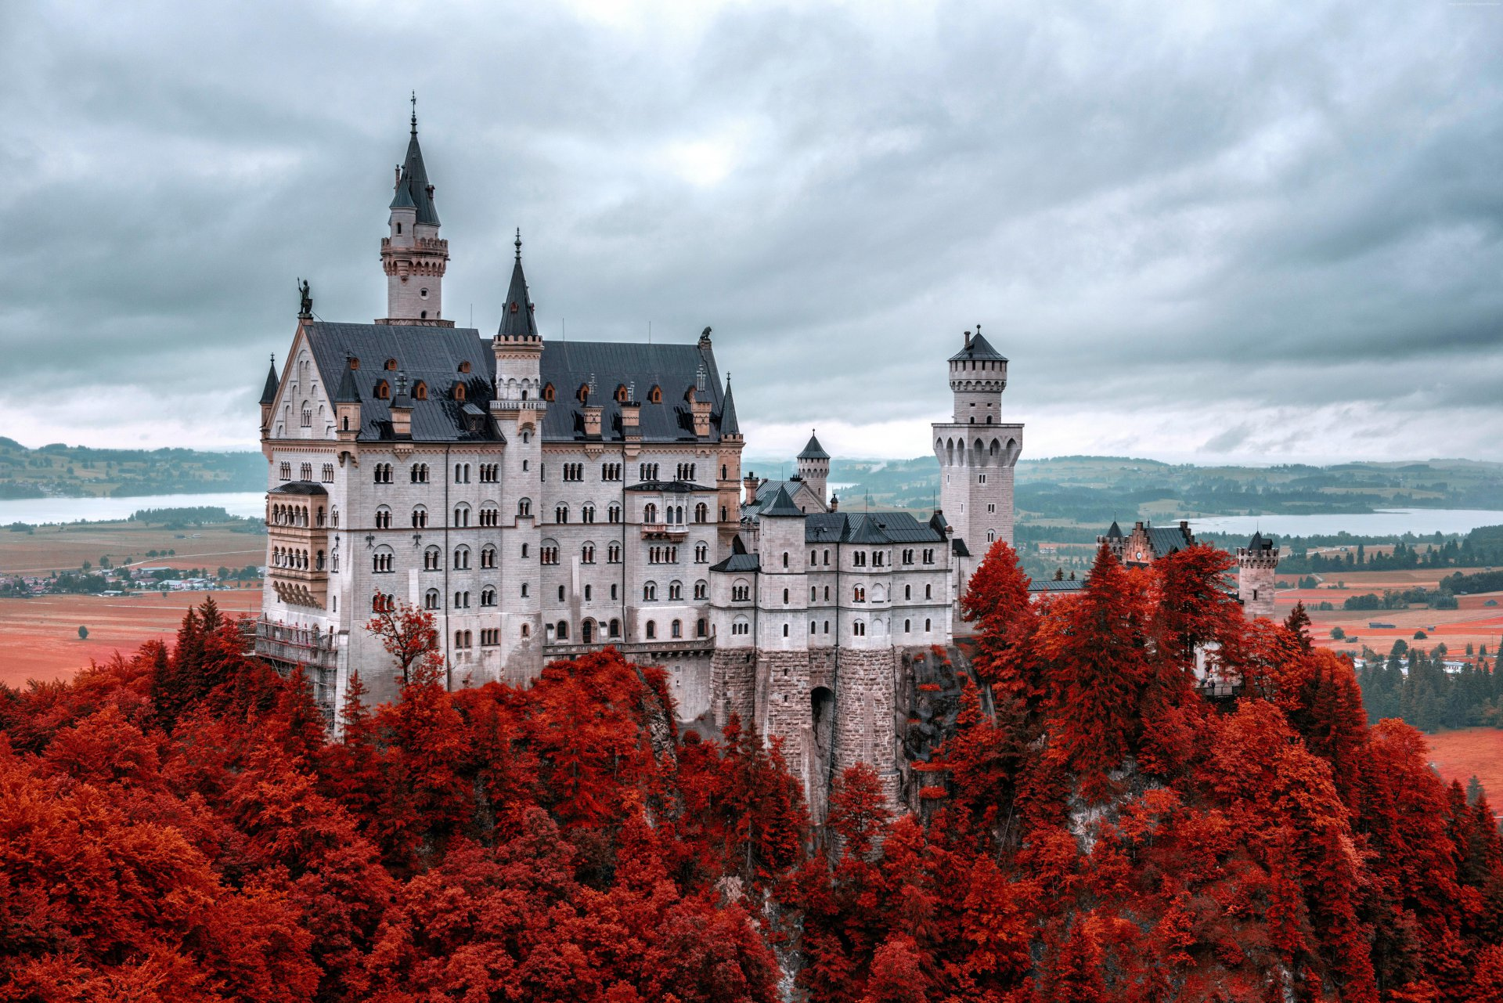
Люди придумывают ,какими должны быть дома, как они будут выглядеть.

Slide 3
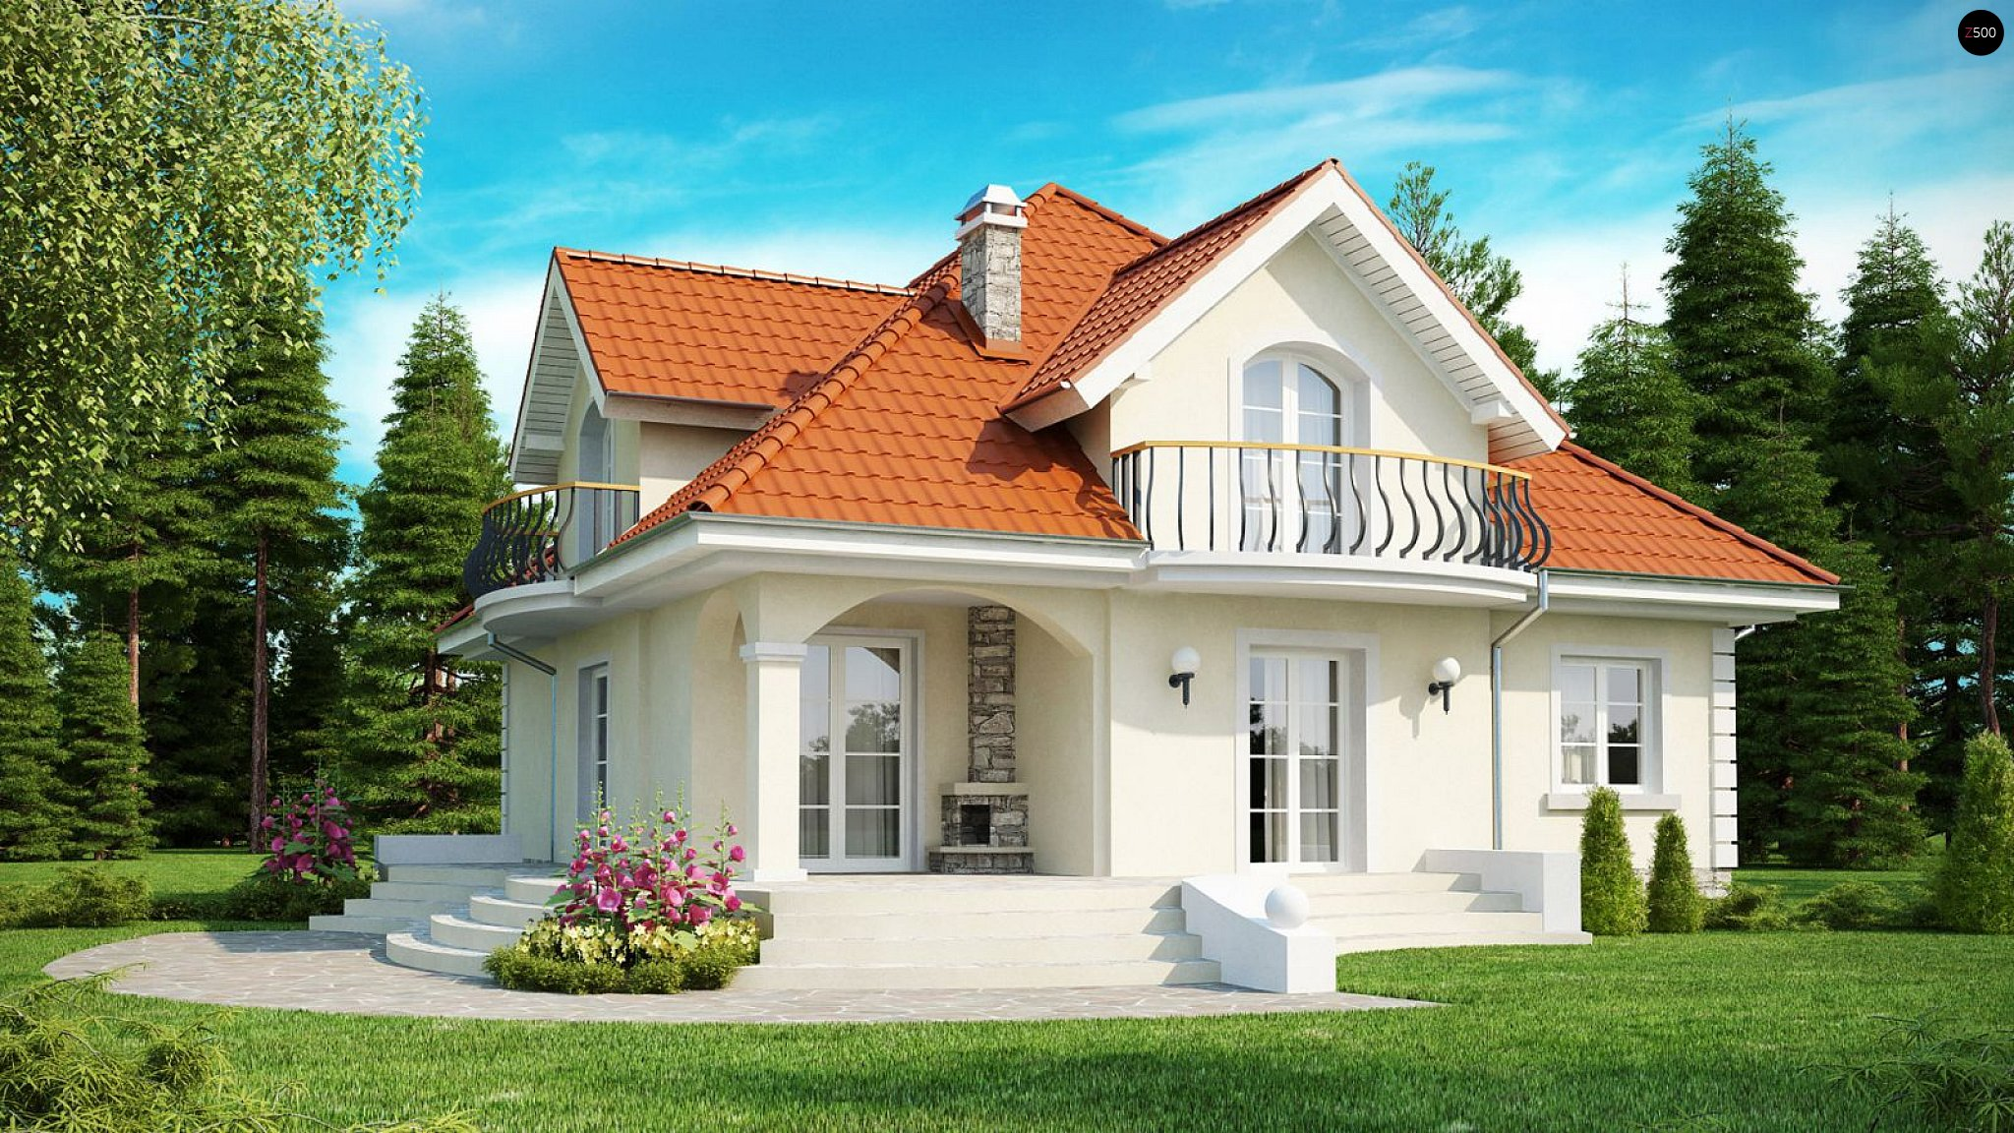
Как сделать их удобными и красивыми? Сначала будущий дом рисуют, а потом строят.

Slide 4
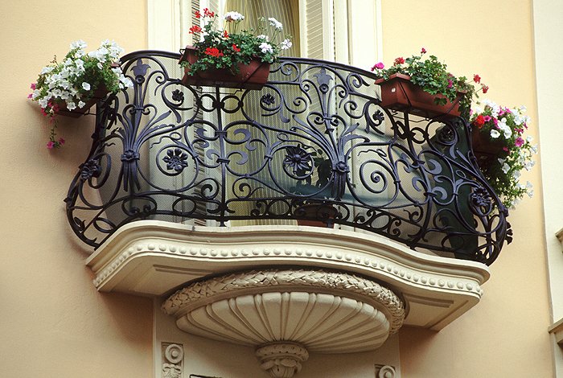
Чтобы дом был красивым, продумывают каждый элемент.

Slide 5
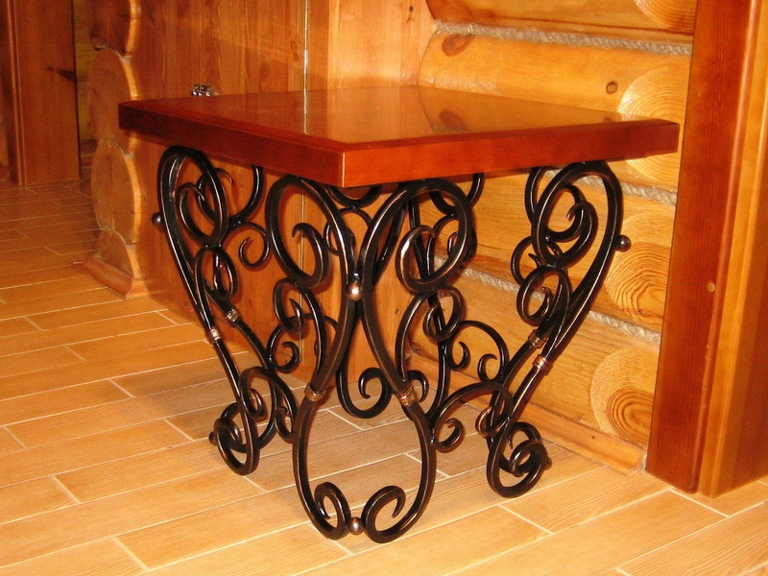
Строят не только дома.

Slide 6
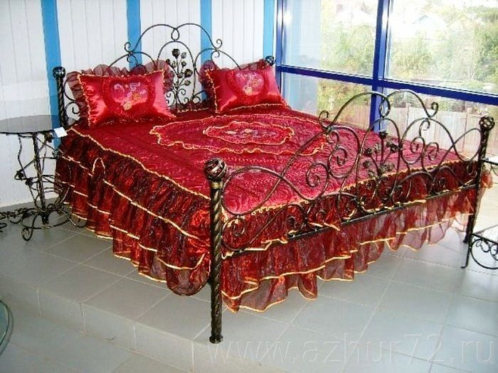
Но и предметы, создавая для них необходимую форму.

Slide 7
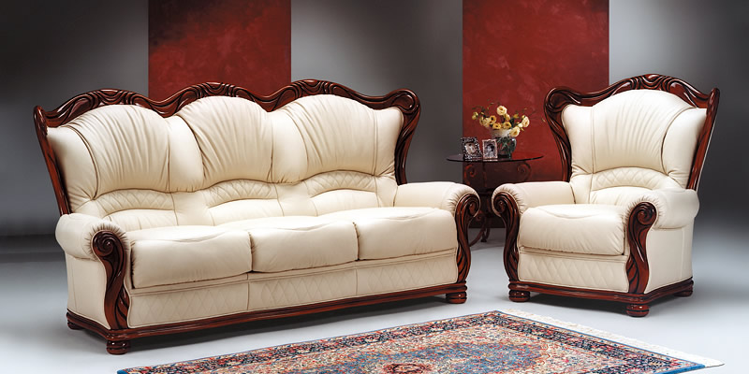
Вещи должны быть не только удобными

Slide 8
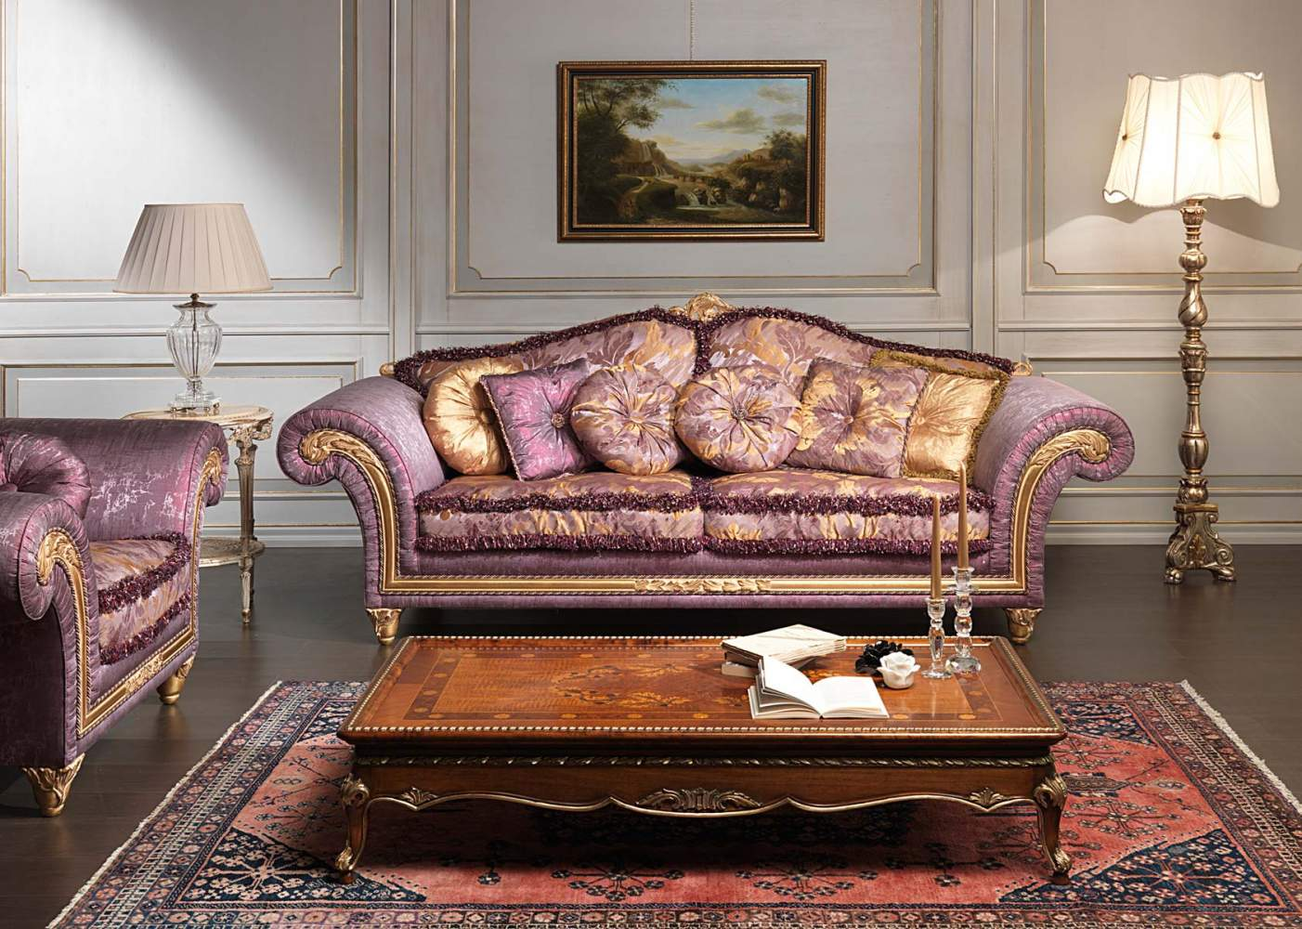
Но и красивыми.

Slide 9
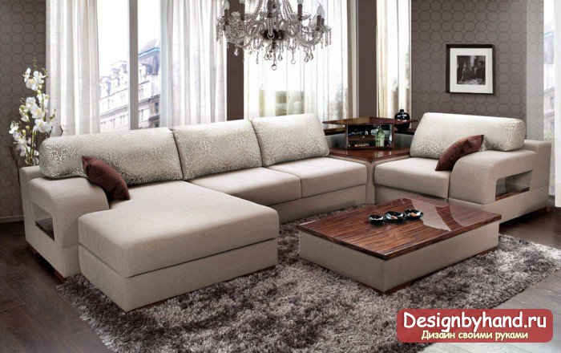
Они должны создавать уют в жилище человека.

Slide 10
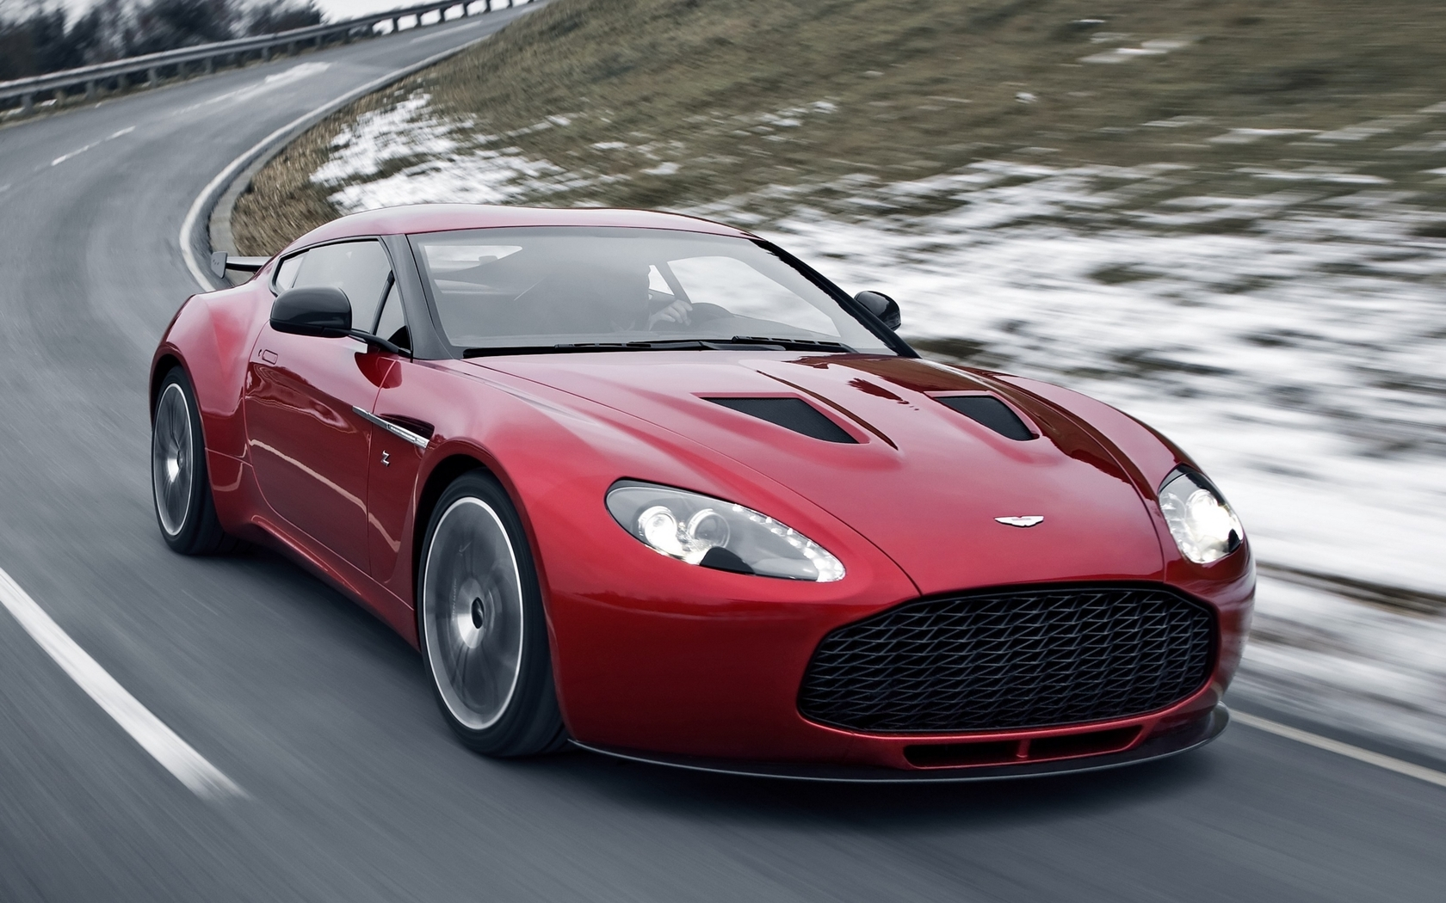
Человек строит и машины, придавая им различный дизайн.

Slide 11
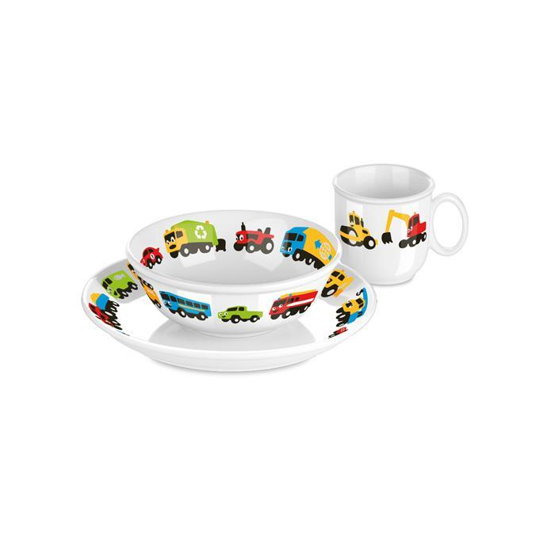
Посуду тоже сделал человек.

Slide 12
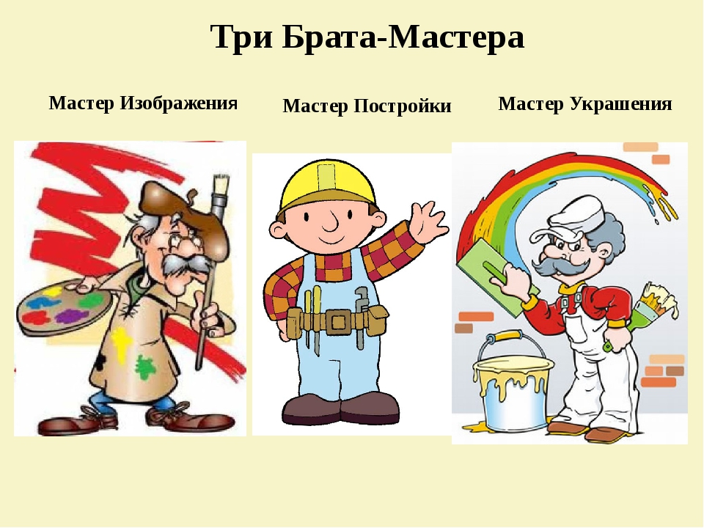
Без Братьев-Мастеров не обойтись в любой работе.

Slide 13
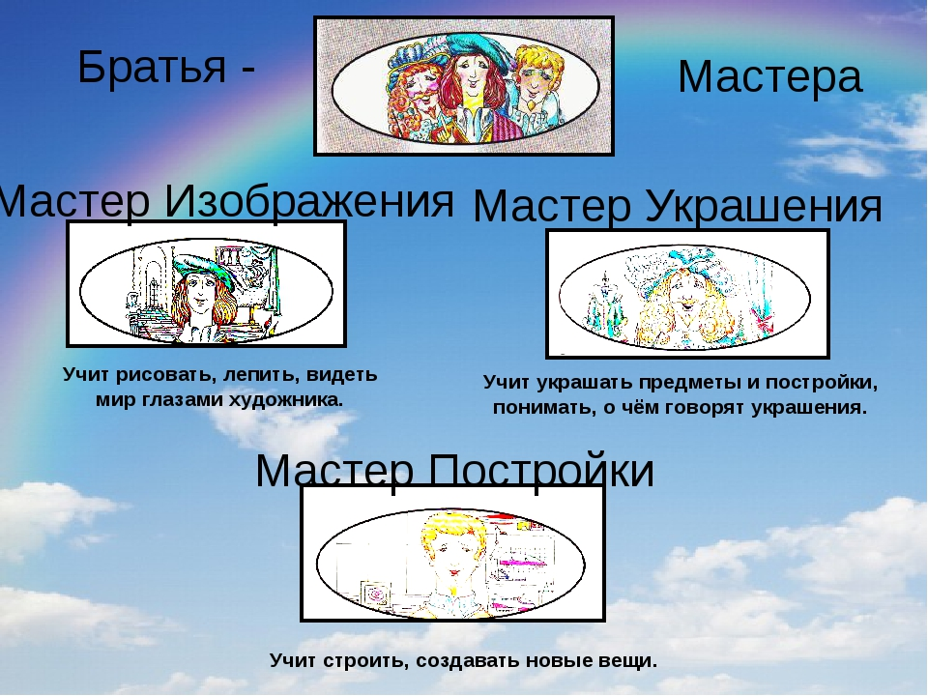
Кто из Братьев –Мастеров нам будет сегодня помогать?

Slide 14
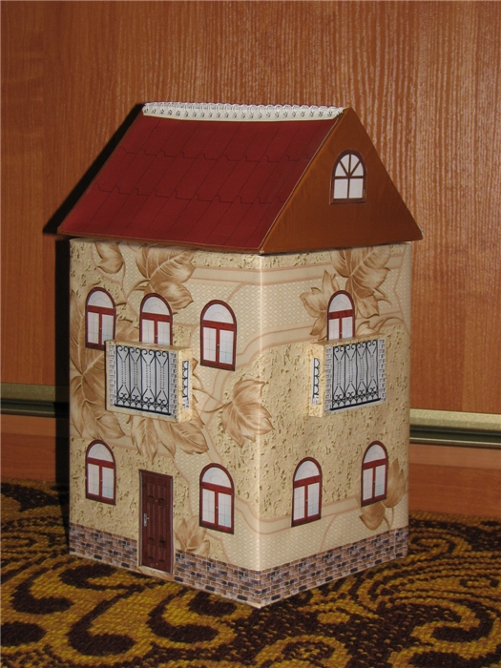
Посмотри, какой дом можно построить из коробки.

Slide 15
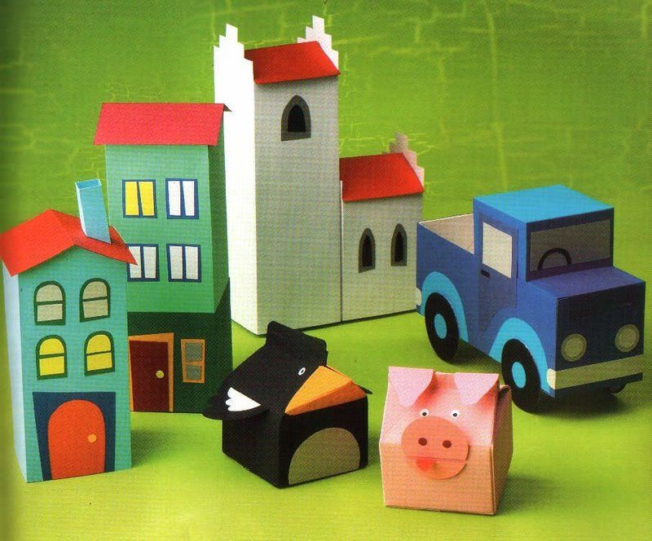
Попробуй и ты что-нибудь построить.

